Slide 1
0413_JAVA 심화
kopo 08 김은비

Slide 2
Class 분배 – ticket program
get input
Scanner로 input값을 받는 클래스
(주야권, 티켓 장수,주민번호, 우대권, 발권 및 프로그램 계속 여부)
print Menu
모든 메뉴들 및 결과값을 출력하는 클래스
대부분 input 클래스 내에 객체 생성하여 이용
Save Data
input 값 및 연산 결과값(가격) 등을 저장해두는 클래스
getter setter 이용
Main
Set Data
여러 클래스에 걸쳐 많이 쓰일 상수들 혹은 변수들을
정리 해 둔 클래스
calculate
price
받아온 input값을 계산하는 클래스
(주야권, 티켓 장수,주민번호, 우대권 -> 주로 나이, 가격 계산 및 리턴)
file write
file출력과 관련된 일을 처리하는 클래스

Slide 3
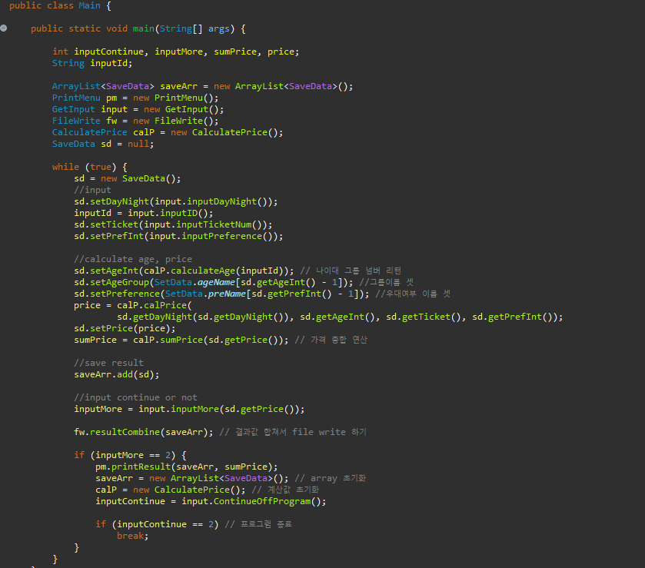
Main 함수
input 클래스를 통해 user input value return – setter통해 저장
>input값을 이용해 age group과 총액 등을 return – setter에 저장
>array에 setter에 저장한 값 모두 저장
>계산값 간이 출력
>사용자가 종료(2번-발권 계속 여부) 입력 시 array와 calculate class를 새로 생성하여 값 초기화
>사용자가 종료(2번-프로그램 계속 여부) 입력 시 반복문 탈출 및 종료

Slide 4
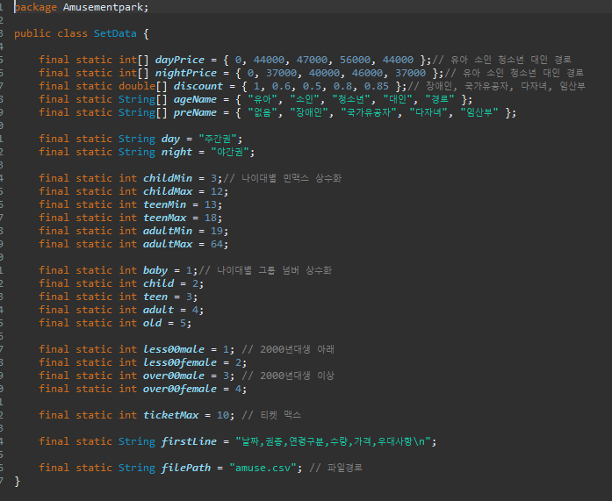
set data class
가격, 할인율, 나이의 구분, 우대의 구분 등 상수화 하여 array에 저장
나이대별 최소최대값
나이대별 구분번호 상수화
00년생 이후 이전 구분 숫자 상수화
티켓 최대입력값
파일 입력 첫줄 및 파일 경로 상수화

Slide 5
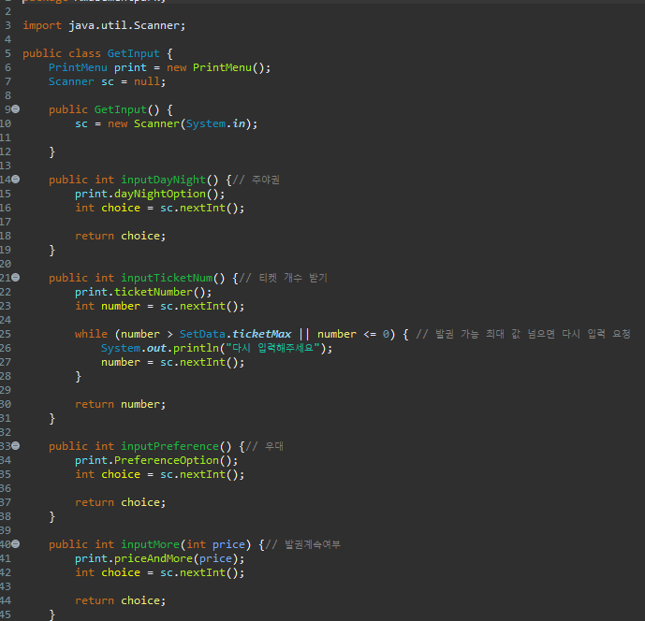
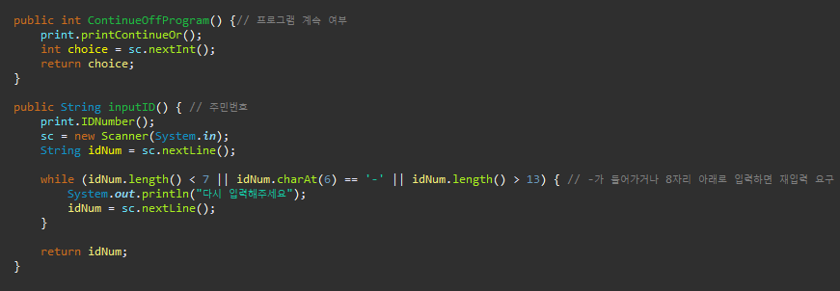
get input class
모든 user input 값들을 받아와 메인에 리턴하는 클래스

Slide 6
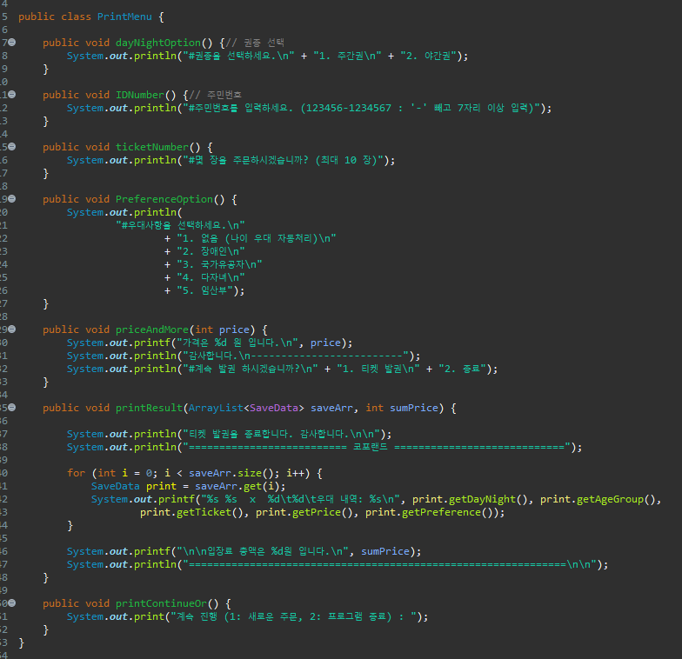
print menu
console 출력에 필요한 모든 menu를 입력한 클래스

Slide 7
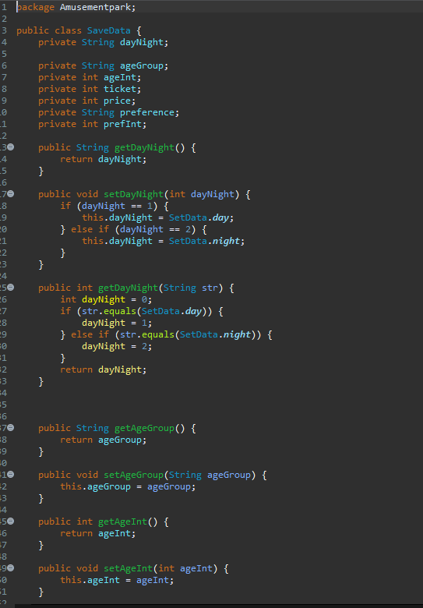
save data class
console 출력 및 파일 출력에 필요한 값들을 private 변수로 만들어
getter setter로 변수값 지정 및 호출을 하도록 하는 클래스

Slide 8
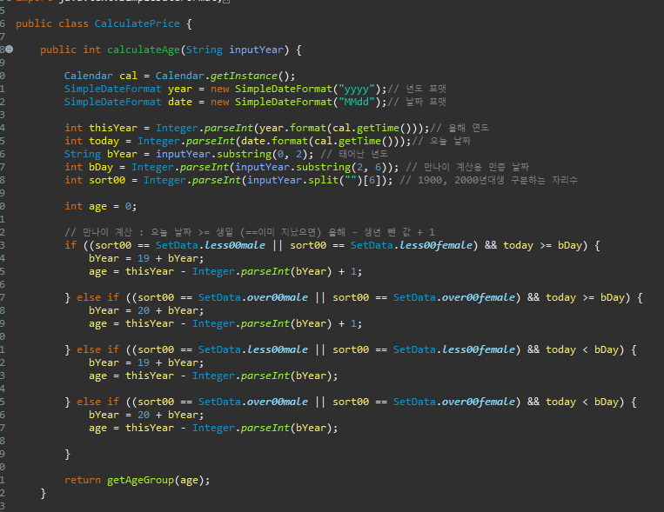
calculate class
주로 나이, 가격 계산을 하는 클래스
인자로 사용자가 입력한 주민번호 받아서 만나이계산

Slide 9
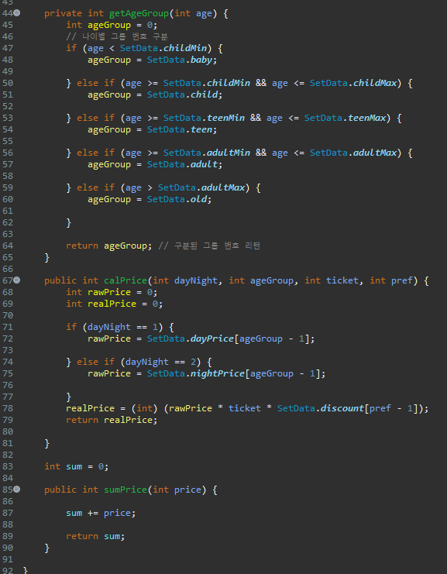
calculate class
위에서 계산한 만 나이를 인자로 받아서 나이대별 그룹 구하여 리턴
주야권여부, 나이대 번호, 구매개수, 우대여부등 필요 인자 받아서 가격 계산 후 리턴
총합계는 main 함수에서 while문 돌면서 계속해서 가격을 인자로 받아와 누적 -> 사용자가 발권 종료 입력 시 클래스를 초기화하여 sum값 초기화

Slide 10
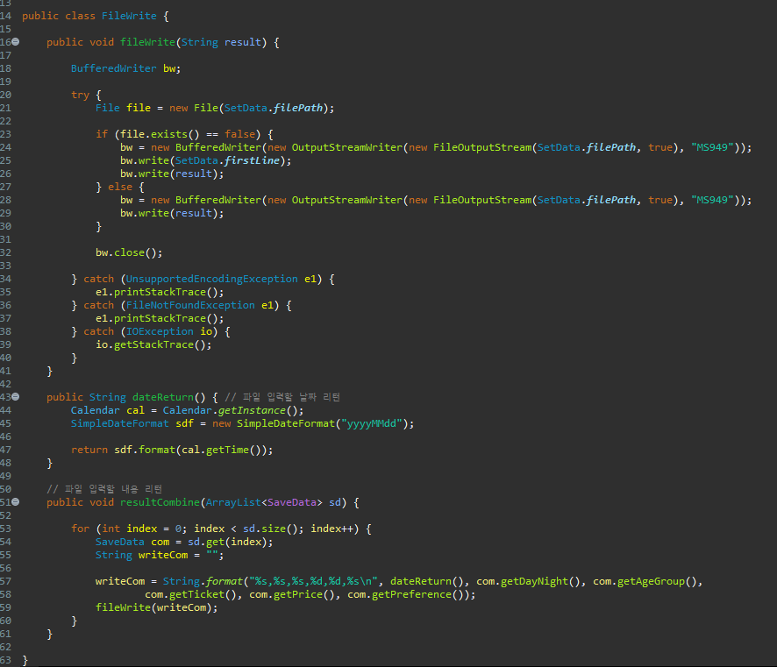
file write class
file write
파일 출력시 입력할 날짜 리턴 메서드
모든 값을 csv write 포맷으로 변경하여 file write 의 인자로 입력

Slide 11
Class 분배 – report program
file read
ticket 발권 프로그램에서 생성한 csv파일을 읽어와
데이터별로 분리하는 클래스 -> 주야권, 나이, 개수, 가격, 우대여부를
custom info 클래스의 arraylist를 생성하여 리턴
Custom info
읽어온 내용 중 자주 사용될 내용을 저장 및 불러오는 클래스
getter setter 이용하여 데이터 저장(생성자 이용)
calculate class
파일에서 읽어서 1차적으로 가공된 데이터를 토대로
매출 분석에 필요한 값들을 계산 및 저장하여 리턴하는 클래스
Main
const value
여러 클래스에 걸쳐 많이 쓰일 상수들 혹은 변수들을
정리 해 둔 클래스
print result
계산한 값들을 모두 생성자로 받아 console에 출력하는 클래스
file write
file출력과 관련된 일을 처리하는 클래스 : 일별 매출분석, 권종별 판매량, 우대권 판매량을 분리하여 각각의 파일에 저장

Slide 12
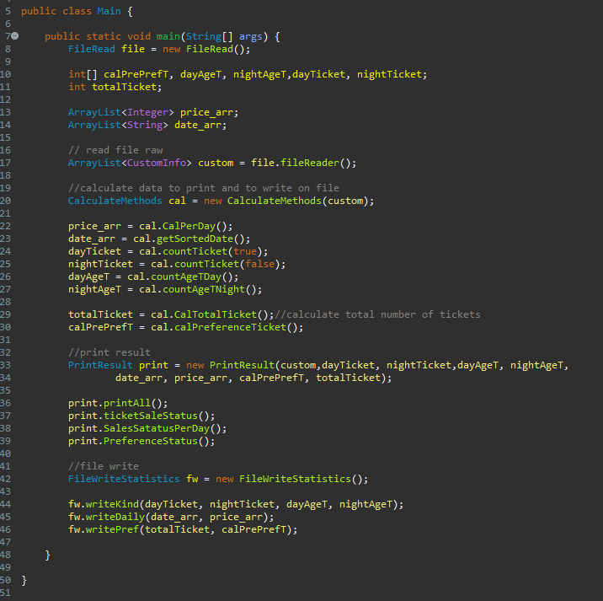
main
file read
파일 입출력 및 console 출력에 필요한 모든 값 연산하여 리턴
console 출력
file 출력

Slide 13
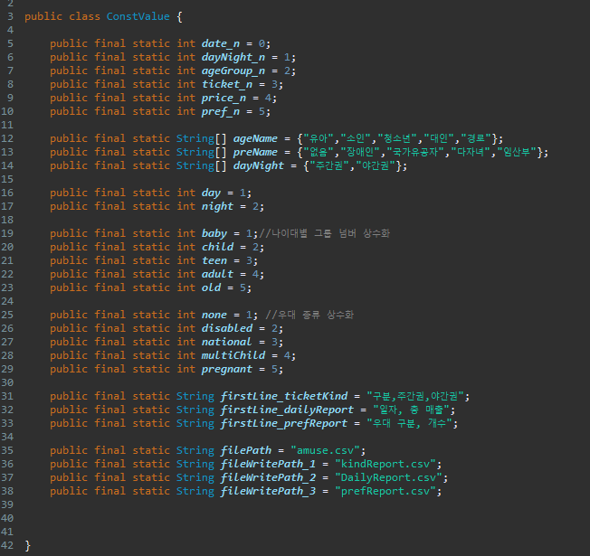
const value class
자주 고정적으로 사용될 값을 상수화 하여
const value 클래스에 저장

Slide 14
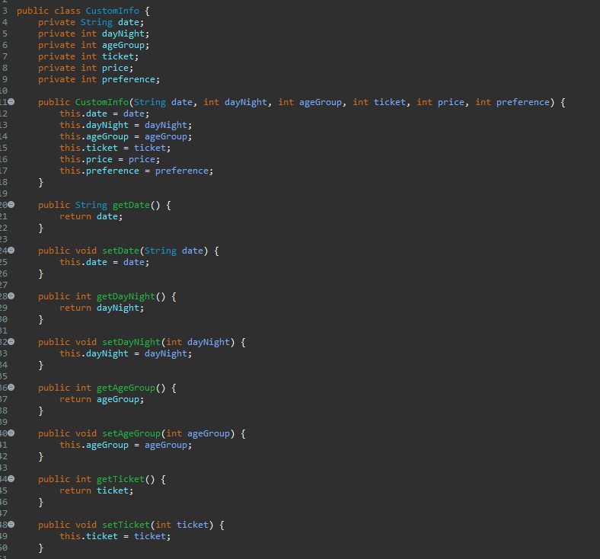
custom info
console 출력 및 파일 출력에 필요한 값들을 private 변수로 만들어
getter setter로 변수값 지정 및 호출을 하도록 하는 클래스

Slide 15
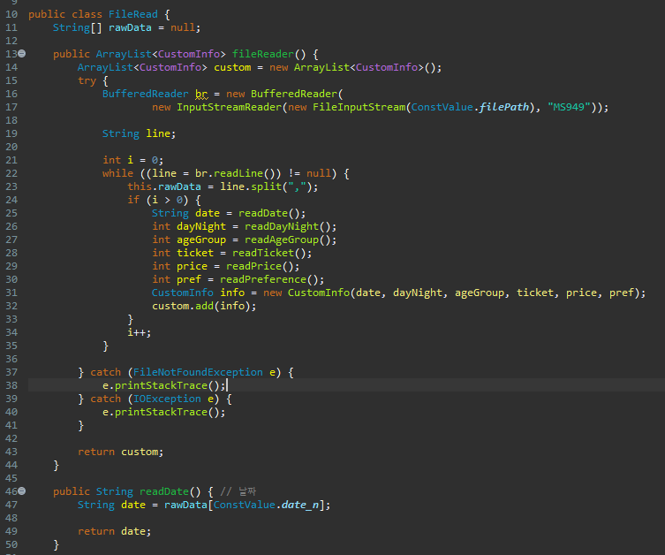
file read
file read 하여 필요한 값들을 분류 , 형변환하여
custom info의 인자로 한꺼번에 입력하고 array list에 저장하고 리턴

Slide 16
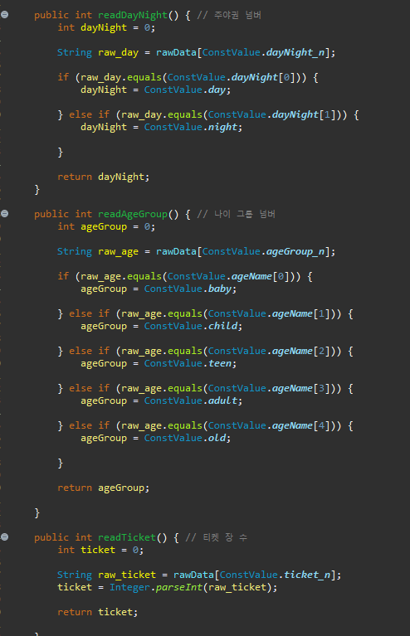
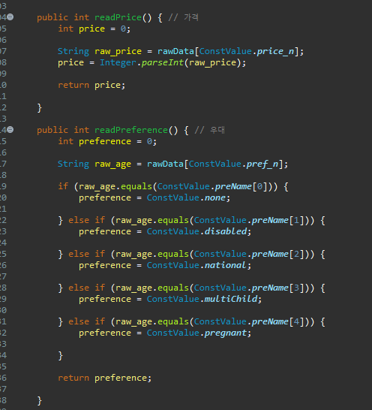
file read

Slide 17
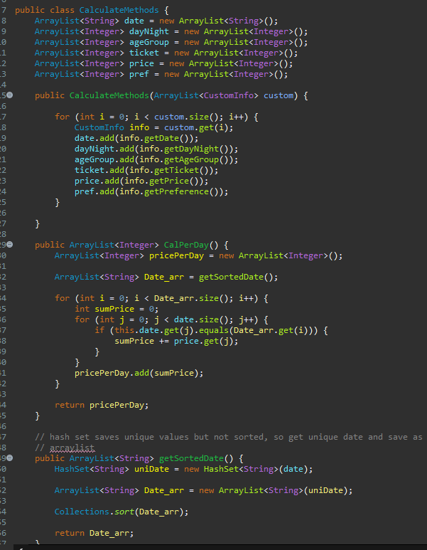
calculate class
일별 매출 데이터
날짜 해쉬셋 -> 어레이 -> 소트하여 순서대로 날짜 정렬 후 리턴

Slide 18
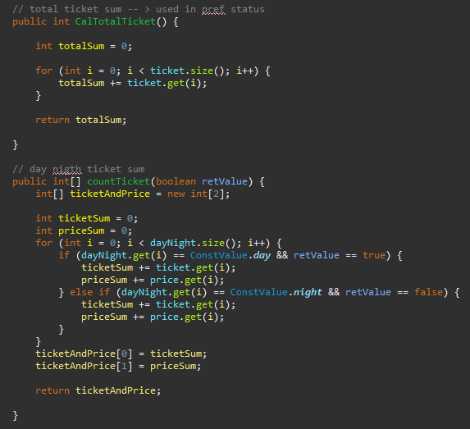
calculate class
total ticket 개수 리턴
권종에 따른 티켓 개수 리턴,
true = 주간권 개수
false = 야간권 개수

Slide 19
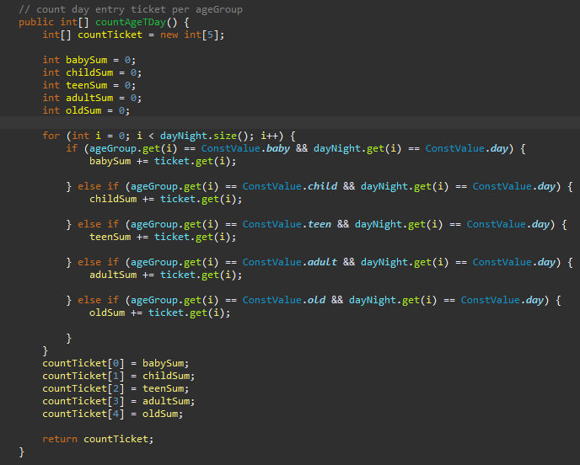
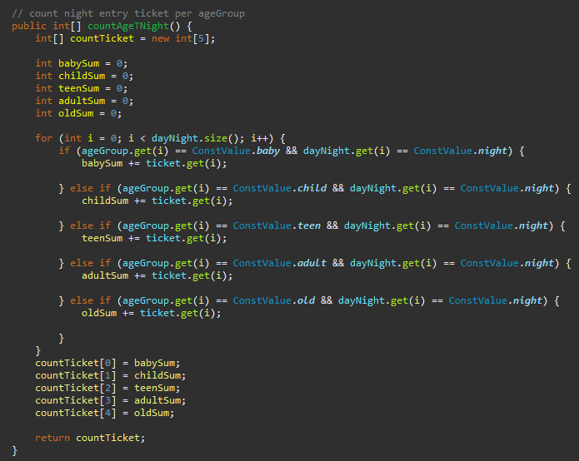
calculate class
주간권, 야간권에 따른 나이대별 티켓 구매 개수 리턴

Slide 20
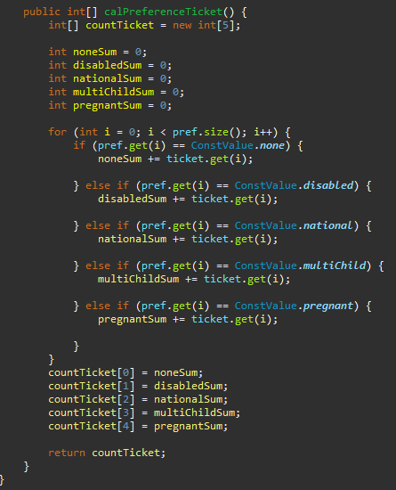
calculate class
우대 사항 관련 값 리턴

Slide 21
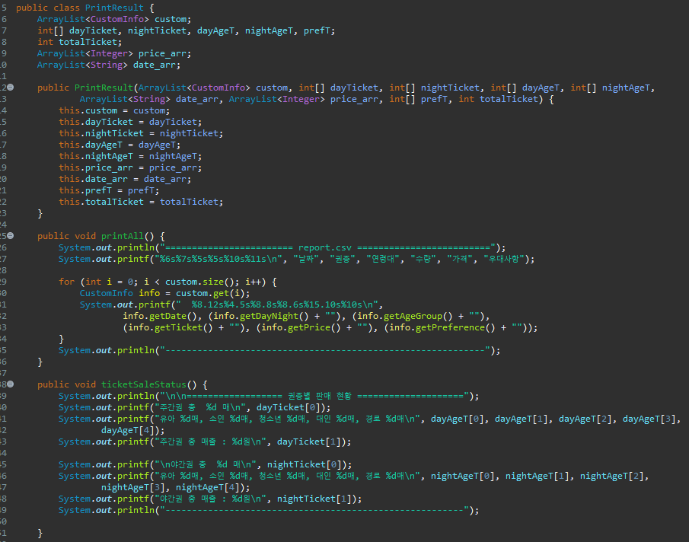
print result class
모든 값 console에 출력하기 위한 클래스
전역변수, 생성자로 값을 받아 입력

Slide 22
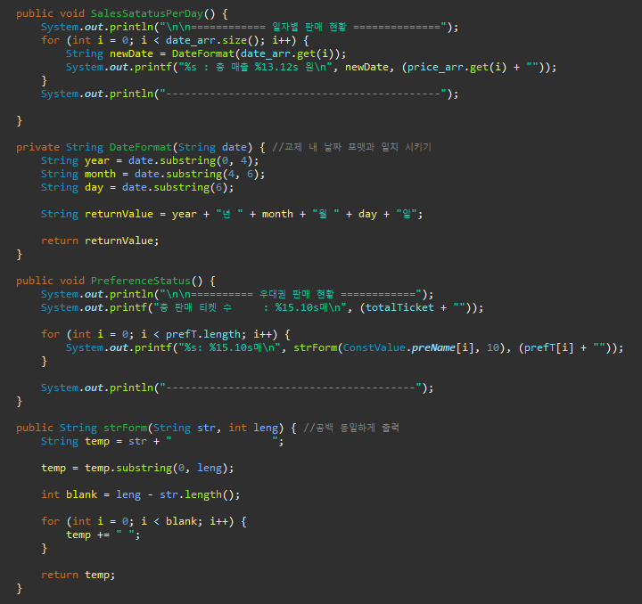
print result class

Slide 23
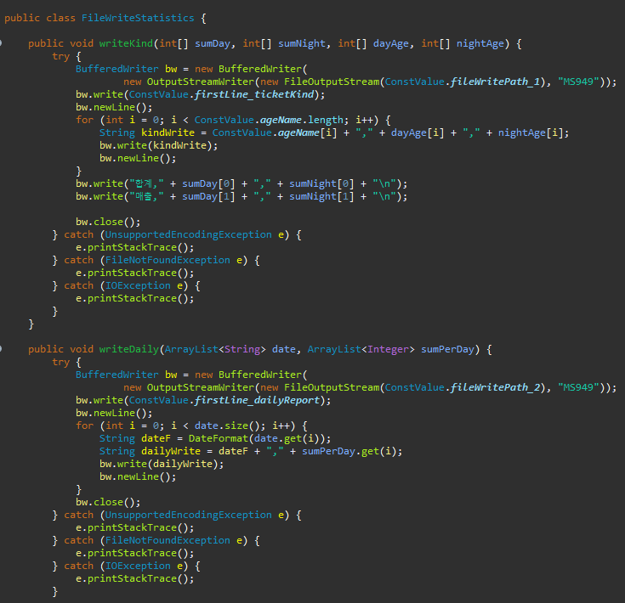
file write class
권종별 판매량
일별 매출 파일

Slide 24
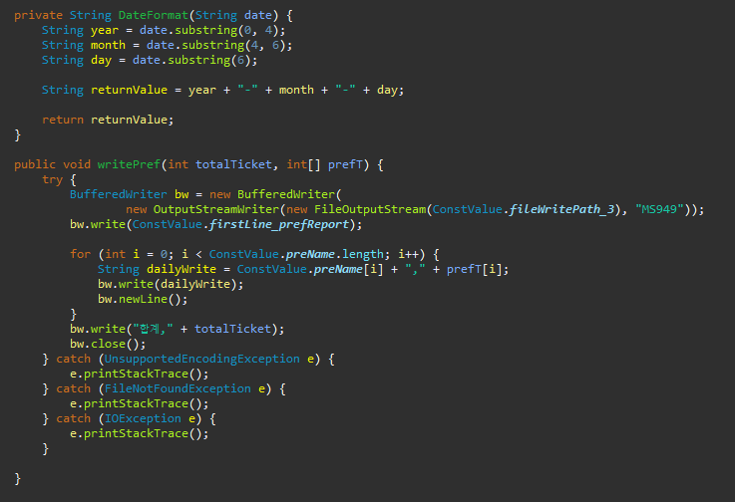
file write class
file write시 쓰일 날짜 포맷 편집
우대사항 파일 출력

